Slide 1
ΠΑΡΟΥΣΙΑΣΗ DATABΑSE ΑΛΥΣΙΔΑΣ ΓΥΜΝΑΣΤΗΡΙΩΝ
ΟΜΑΔΑ 32 ΚΟΤΣΩΝΗΣ ΙΩΑΝΝΗΣ-ΝΕΚΤΑΡΙΟΣ ΠΑΠΑΔΗΜΗΤΡΙΟΥ ΑΠΟΣΤΟΛΟΣ

Slide 2
Σκοπός της Βάσης δεδομένων.
Να κάνει track τον εξοπλισμό και τους χώρους κάθε γυμναστηρίου της αλυσίδας.
Να κρατάει αρχείο των υπαλλήλων.
Να κρατάει αρχείο των πελατών.

Slide 3
Παραδοχές του μικρόκοσμου.
Η βάση δεδομένων μας κρατάει ότι έχει να κάνει με την άθληση των πελατών
Τα γυμναστήρια δεν νοικιάζουν τους χώρους σε πελάτες.
Τα γυμναστήρια ασχολούνται με αθλητές και όχι με σωματεία.
Ο πελάτης μπορεί να αθληθεί σε οποιοδήποτε γυμναστήριο της αλυσίδας.

Slide 4
Ανάλυση λειτουργίας του γυμναστηρίου.
Βασικές φυσικές οντότητες:
Οι υπάλληλοί.
Οι χώροι.
Ο εξοπλισμός.
Οι πελάτες.
Απαραίτητες οντότητες:
Οι προπονήσεις.
Τα πακέτα.
Οι πληρωμές.

Slide 5
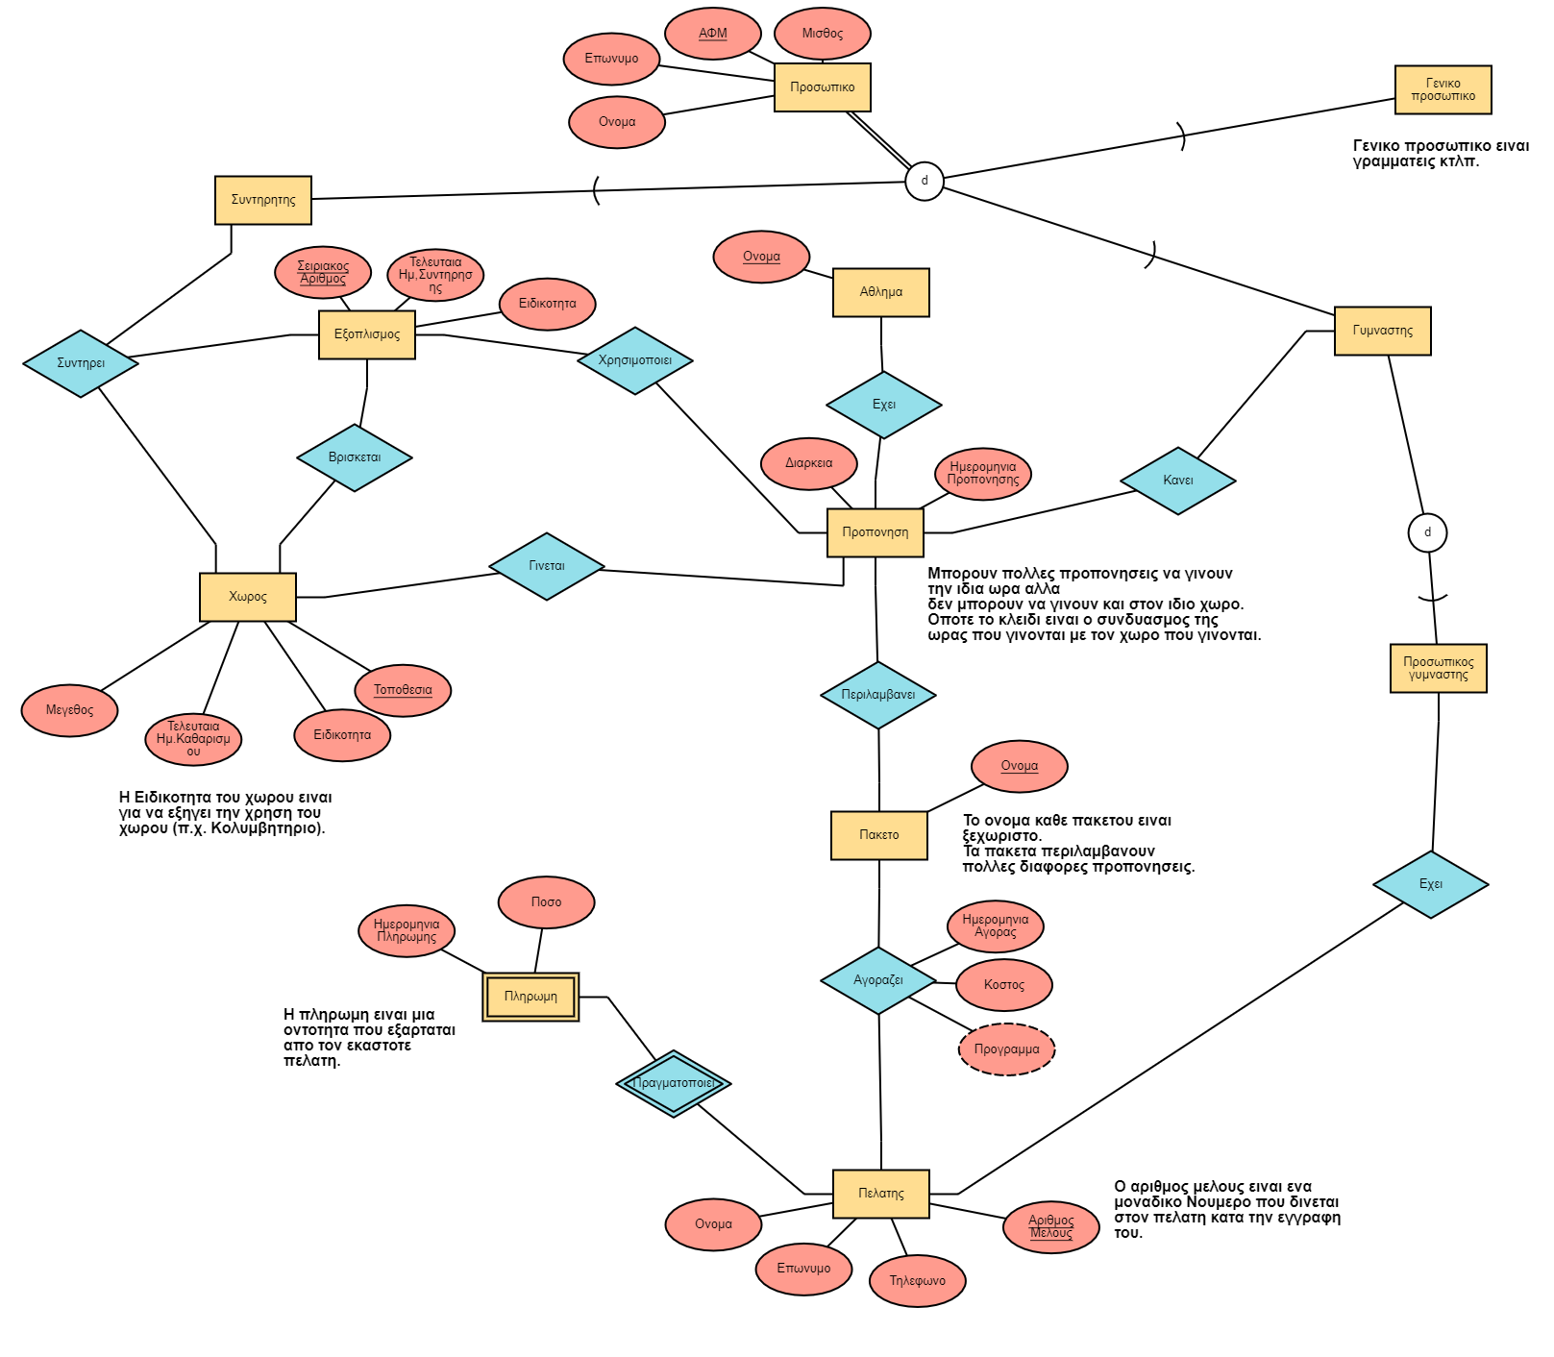
Κατασκευάζοντας το ERD

